Slide 1
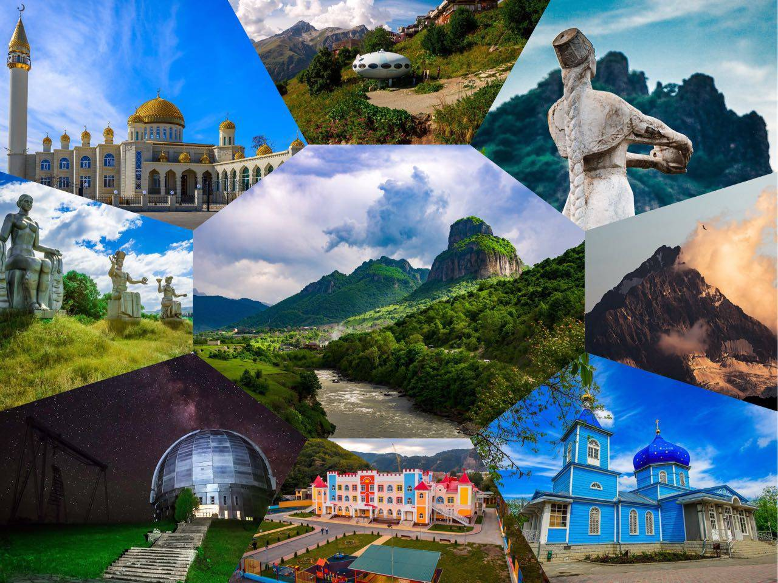
Моя Карачаево-Черкесия

Slide 2

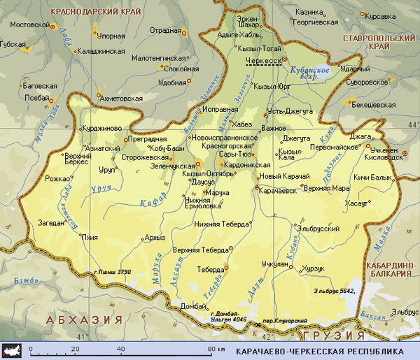
Карта Карачаево-Черкесии

Slide 3
Столица Черкесск
Карачаево-Черкесская Республика-по русски
Къарча-Черкес Республика-по абазински
Къарачай-Черкес Республика-покарачаево-балкарски
Карашай-Шеркеш Республикасы-по ногайски
Къэрэшэй-Шэрджэс Республикэ-по кабардино-черкесски
КЧР входит в состав Российской Федерации, входит в состав Северокавказского Федеральног Округа (СКФО)

Slide 4

Геральдика КЧР
Флаг КЧР

Slide 5
Флаг Карача́ево-Черке́сской Республики является государственным символом Карачаево-Черкесской Республики Российской Федерации. Принят Парламентом Карачаево-Черкесии 3 февраля 1994 года.
Первоначально функции флага Карачаево-Черкесской Республики выполнял российский триколор, с 1993 года он представлял Карачаево-Черкесию в ряду флагов автономий на фронтоне здания Верховного Совета Российской Федерации. Что дало повод зарубежным флаговедам говорить о бело-пурпурно-синем (или бело-фиолетово-синем флаге Карачаево-Черкесской Республики).

Slide 6

Герб КЧР

Slide 7
География КЧР
Карачаево-Черкесия располагается в предгорьях северо-западного Кавказа
Граничит на западе с Краснодарским краем, на севере со Ставропольским краем, на востоке — с Кабардино-Балкарской Республикой, на юге — вдоль Главного Кавказского хребта — с Грузией, а также с Абхазией(которая является частично признанным государством; при этом, согласно административно-территориальному делению Грузии, входит в состав Грузии). Состоит из 10 муниципальных районов — Абазинского, Адыге-Хабльского, Зеленчукского, Карачаевского, Малокарачаевского, Ногайского, Прикубанского, Урупского, Усть-Джегутинского, Хабезского и двух городов республиканского подчинения — Карачаевска и Черкесска.
Климат умеренно тёплый, зима короткая, лето тёплое, продолжительное, достаточно увлажнённое. Для климата показательна большая продолжительность солнечного сияния. Средняя температура января −3,2 °C, июля +20,6 °C, самая высокая температура +39 °C, низкая −29 °C.

Slide 8
Гимн КЧР
Гимн Карачаево-Черкесской Республики. Текст (слова).
Текст гимна Карачаево-Черкессии на русском языке:
Древней Родиной горжусь я!
Вечен свет снегов Эльбруса
И свята Кубани чистая струя!
Эти степи, эти горы
Мне — и корни и опора,
Карачаево-Черкесия моя!
Благодарен я Отчизне
За все годы своей жизни
Среди братских языков, родимых лиц,
Ты дана самой природой,
Колыбель моих народов,
Городов моих, аулов и станиц!
Ты — жемчужина России!
Пусть под мирным небом синим
Будет доброю всегда судьба твоя!
И живи в веках, родная,
Зла и горечи не зная,

Slide 9
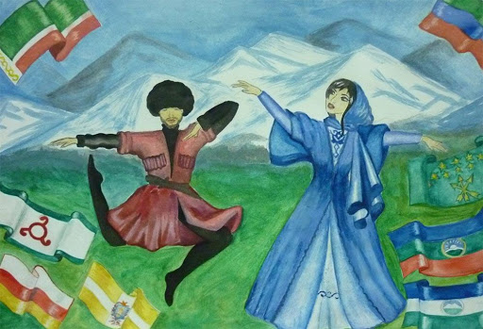
Красивейшие места КЧР

Slide 10
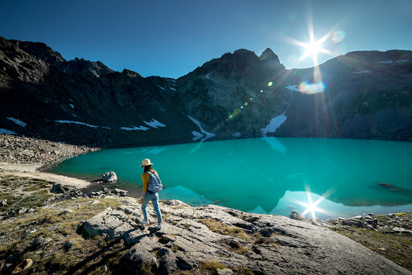
Архыз

Slide 11
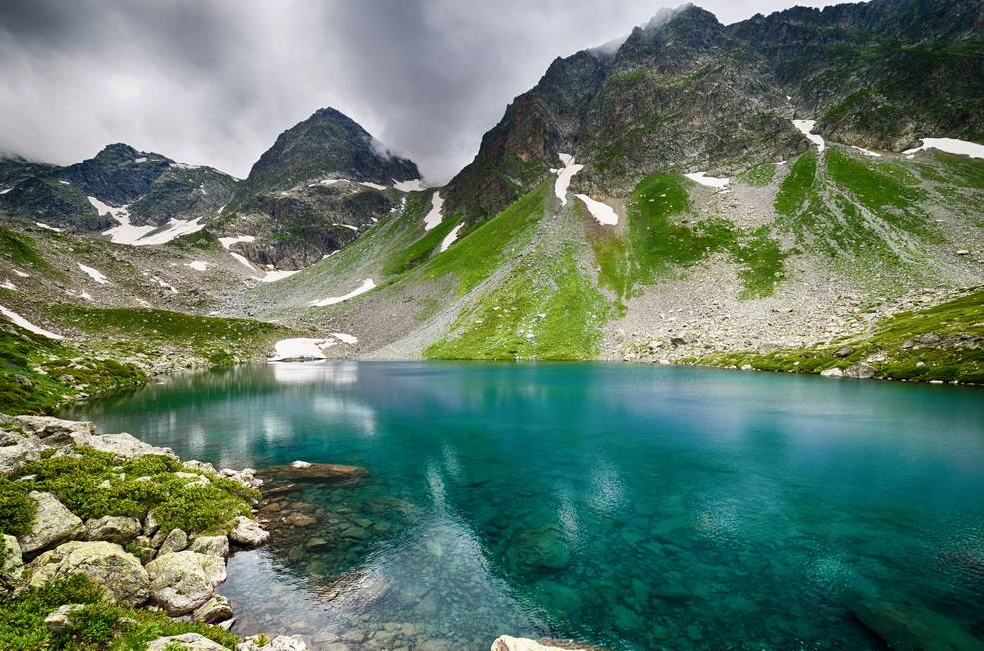
Дуккинские озера. Архыз

Slide 12
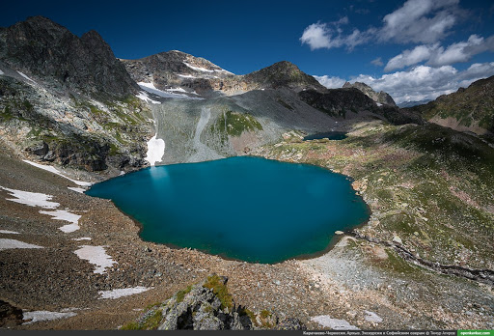
Софийские озера. Архыз

Slide 13
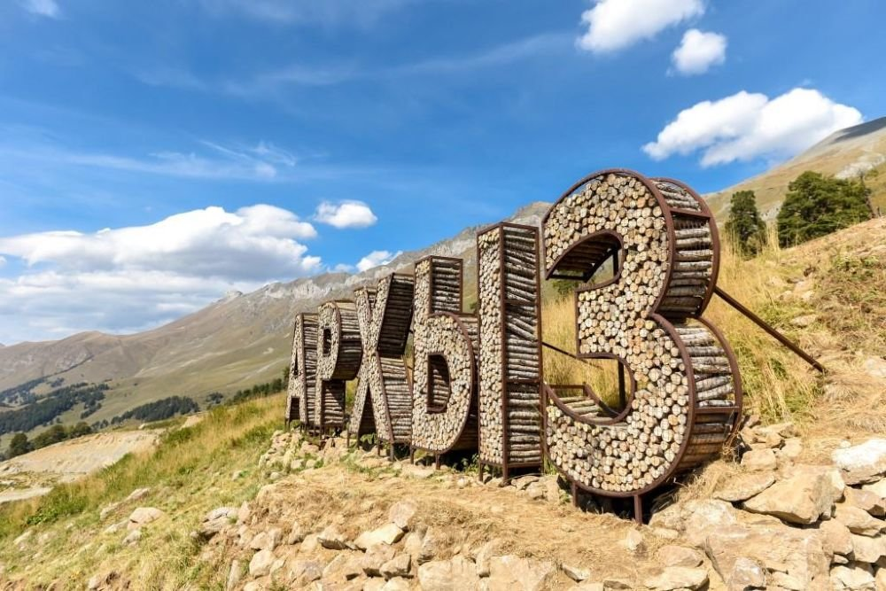

Slide 14
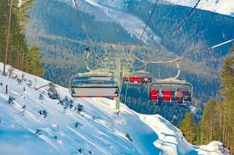
Новые трассы Архыза

Slide 15
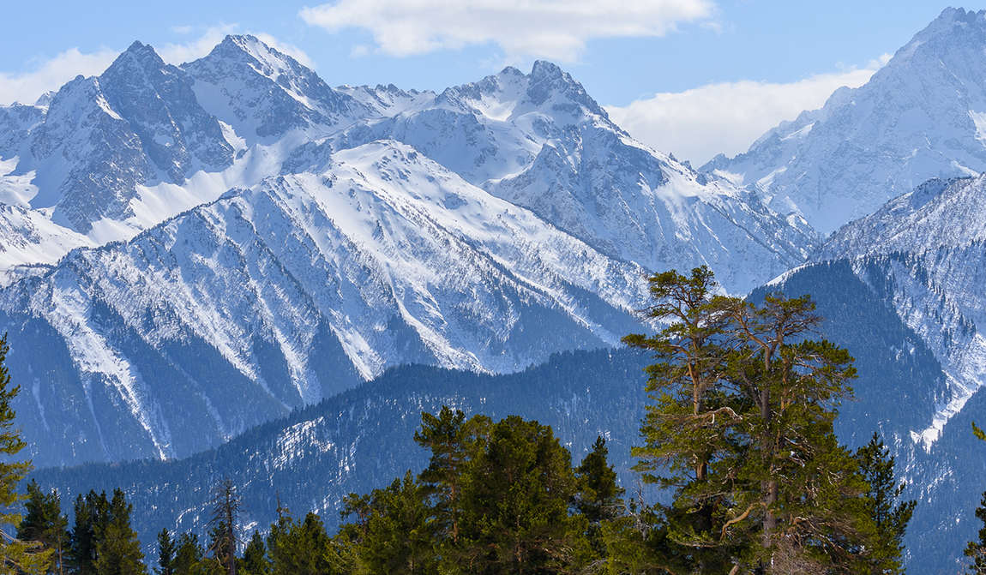

Slide 16
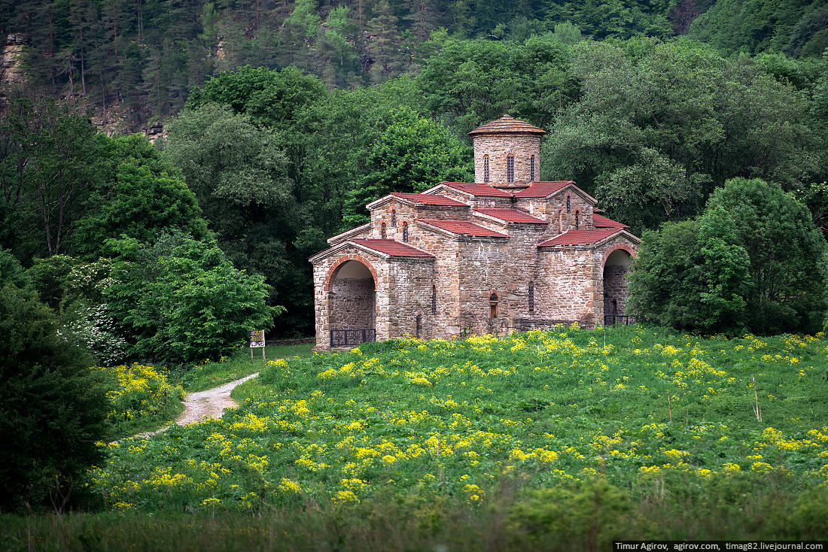
Византийские храмы по дороге в Архыз

Slide 17
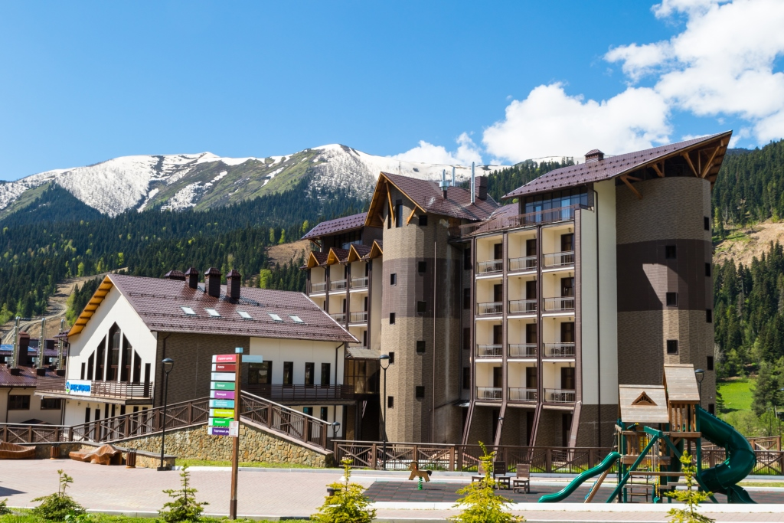
Гостиницы в Архызе

Slide 18
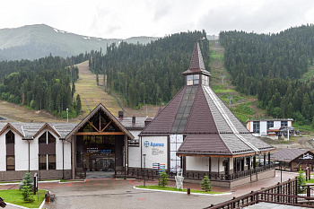

Slide 19
Эльбрус
Эльбру́с (карач.-балк. Минги-Тау, кабард.-черк. Iуащхьэмахуэ) — стратовулкан^{[4]} на Кавказе (5642 метра над уровнем моря) — самая высокая горная вершина России и Европы при условии проведения границы между Европой и Азией по Главному Кавказскому хребту или южнее (в иных случаях высочайшей вершиной Европы считается альпийская гора Монблан). Эльбрус включён в список высочайших вершин частей света «Семь вершин».

Slide 20
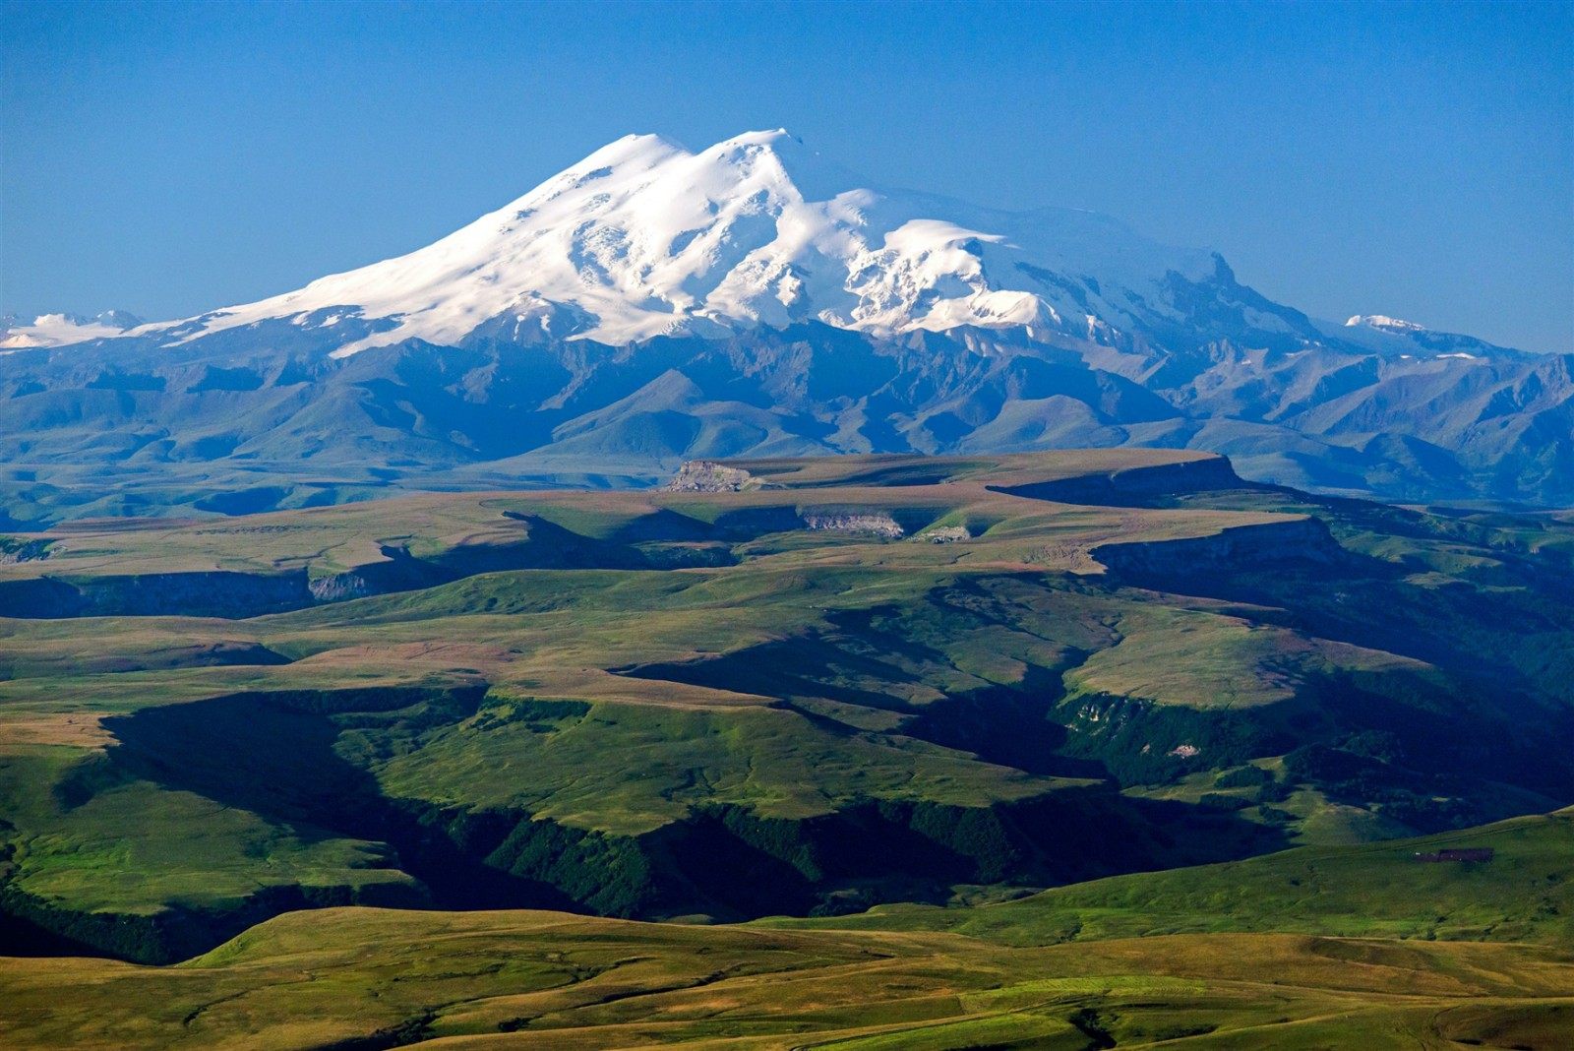
Эльбрус

Slide 21
Эльбрус
Талая вода ледников, стекающих с его склонов, питает одни из наиболее крупных рек Северного Кавказа: Кубань, Малку и Баксан. За счёт хорошо развитой транспортной и сопутствующей инфраструктуры Эльбрус и прилегающие к нему районы очень популярны в рекреационном, спортивном, туристическом и альпинистском плане. На седловине Эльбруса (5416 м), разделяющей его Восточную (5621 м) и Западную (5642 м) вершины, расположен самый высокогорный приют Кавказа.

Slide 22
Эльбрус находится на северной стороне Бокового хребта, приблизительно 10 км от Главного Кавказского хребта, соединененный перевалом Хотютау. Интересное местонахождение – на рубеже двух республик: Кабардино-Балкарии и Карачаево-Черкессии. Он гордо возвышается над системой гор Большого Кавказа, демонстрируя главенство. Двуглавый пятитысячник настолько огромен, что его величественным видом, воспетым еще Пушкиным, могут любоваться не только народы республик, но и жители Ставрополья, Грузии. Это удивительно, что белоснежные вершины просматриваются на такие значительные расстояния.

Slide 23
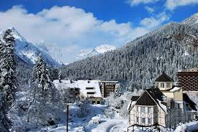
Домбай

Slide 24
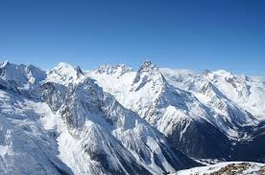

Slide 25
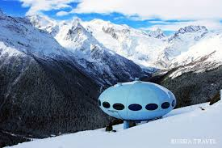

Slide 26
Карачаево-Черкесский Государственный Университет имени У. Дж. Алиева
Карачаево-Черкесский государственный университет имени У. Д. Алиева — ведущее образовательное учреждение Карачаево-Черкесии, располагается в городе Карачаевск. Первое высшее учебное заведение республики, основанное в 1938 году.
Университет в рамках единого федерального культурного образовательного пространства выполняет важные региональные задачи. С учетом социально-экономической обстановки в республике, регионе, демографических изменений в вузе меняется структура подготовки специалистов. Идет ориентация на подготовку специалистов более широкой квалификации. Кроме основной, студент получает дополнительную специальность или специализацию.

Slide 27
В составе университета – институт филологии, институт культуры и искусств, 8 факультетов: физико-математический, физической культуры, педагогики и методики начального образования, исторический, естественно-географический, психологии, экономики и управления, повышения квалификации и профессиональной переподготовки специалистов. С 1992 года в университете открыта аспирантура, где обучаются аспиранты и соискатели из разных регионов России. Функционирует диссертационный совет по специальности «Общая педагогика, история педагогики и образования».

Slide 28
Профессорско-преподавательский коллектив и сотрудники КЧГУ сегодня – это 836 че­ловек: 338 преподавателей, 50 докторов наук и профессоров, 215 – кандидатов наук, 128 – доцентов, 14 действительных членов и 8 членов-корреспондентов различных российских и международных академий; члены Союзов писателей, журналистов, композито­ров, художников Российской Федерации и КЧР^{[1]}.
В университете обучаются более 5000 студентов дневного и заочного отделений, около 300 аспирантов и соискателей. Образовательные услуги вуз оказывает в основном на госбюджетной основе. Каждый год в народное хозяйство республики и региона вливается свыше 800 квалифицированных специалистов различных специальностей, подготовленных в КЧГУ.

Slide 29
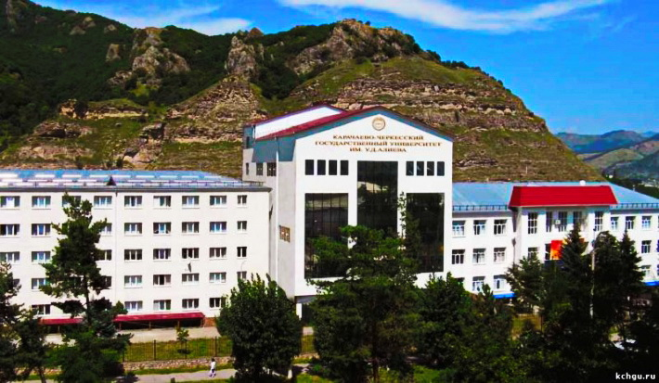
КЧГУ имени У. Дж. Алиева

Slide 30
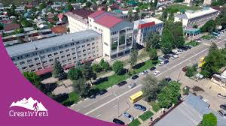
Агрокомбинат «Южный»

Slide 31
Агрокомбинат «Южный»
Агрокомбинат «Южный» — крупнейший в России по площади^{[1][2]} тепличный комбинат, расположен на территории Усть-Джегутинского района Карачаево-Черкесии. Строительство агрокомбината было приурочено к Олимпийским играм 1980 года, проводимым в Москве, и закончилось в 1989 году. Основные виды выращиваемой продукции (2013) : розы, томаты и огурцы разных сортов. Площадь всех теплиц комбината — 144 га. На комбинате работают 2318 человек (на 1 января 2014 года).

Slide 32
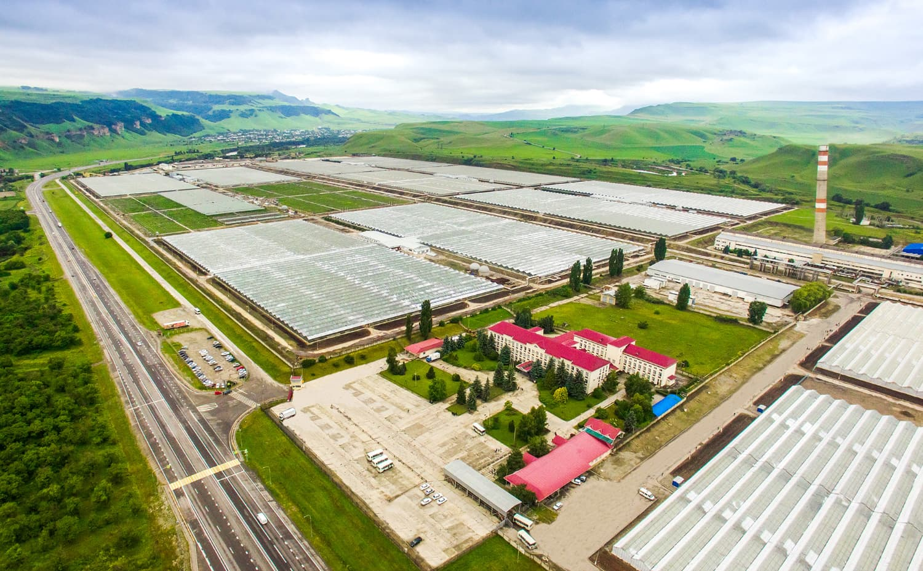

Slide 33
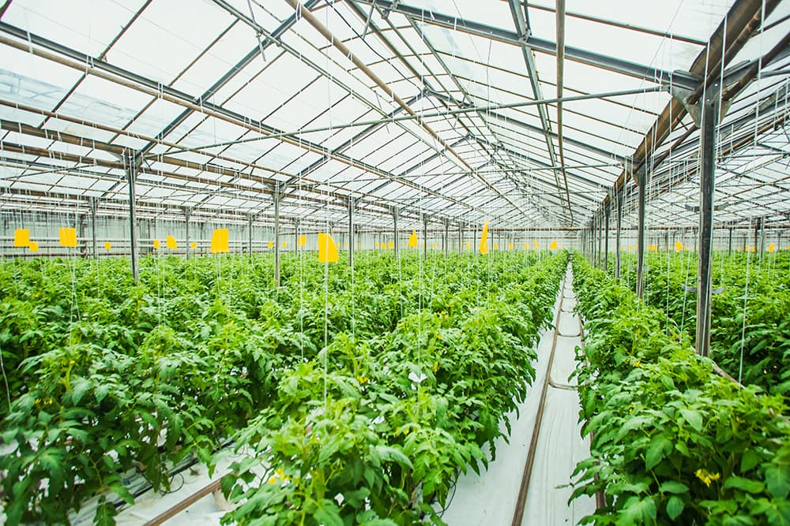

Slide 34
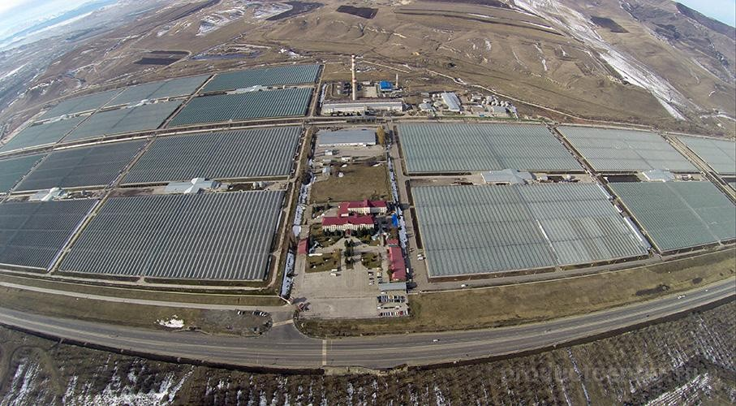

Slide 35
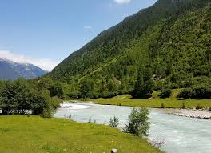
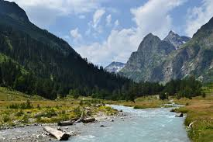
Махарскре ущелье

Slide 36
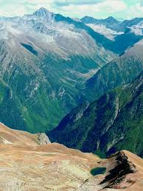
Махар

Slide 37
Махар
Махар — это горная река, один из притоков Учкулана, впадающего в Кубань. Дорога в Махарское ущелье начинается в ауле Учкулан. Весной 2018 г. в ауле после сильных дождей был разрушен мост через Кубань. Сейчас идут восстановительные работы. На это время организован временный объезд через аул Хурзук (+6 км по асфальтированной дороге и +6 км по правому берегу реки по грунтовой дороге). Отсюда до Эльбруса — около 30 км. В хорошую погоду его западные заснеженные склоны можно разглядеть среди вершин ущелья реки Уллухурзук.

Slide 38
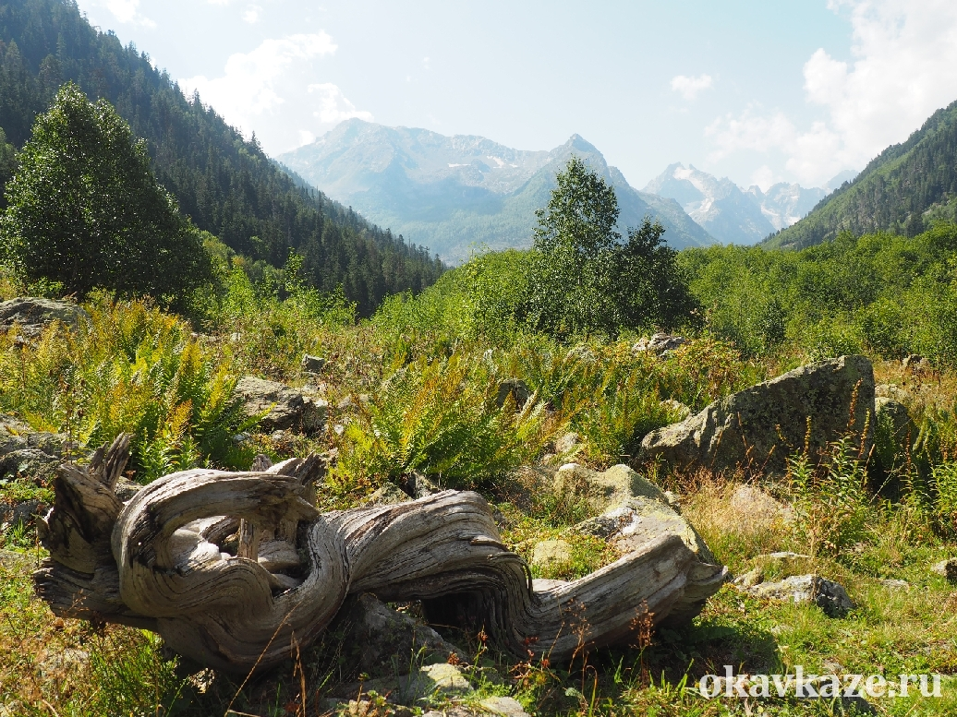

Slide 39
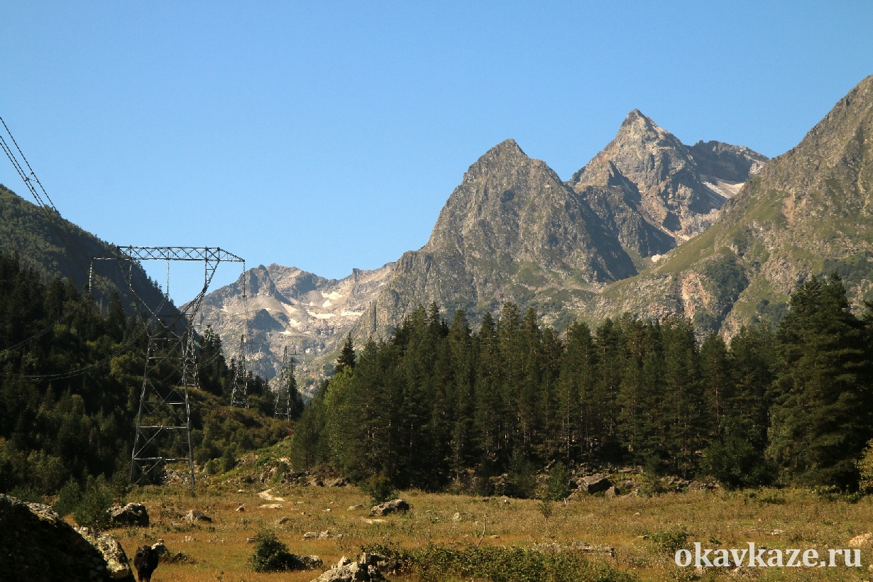

Slide 40
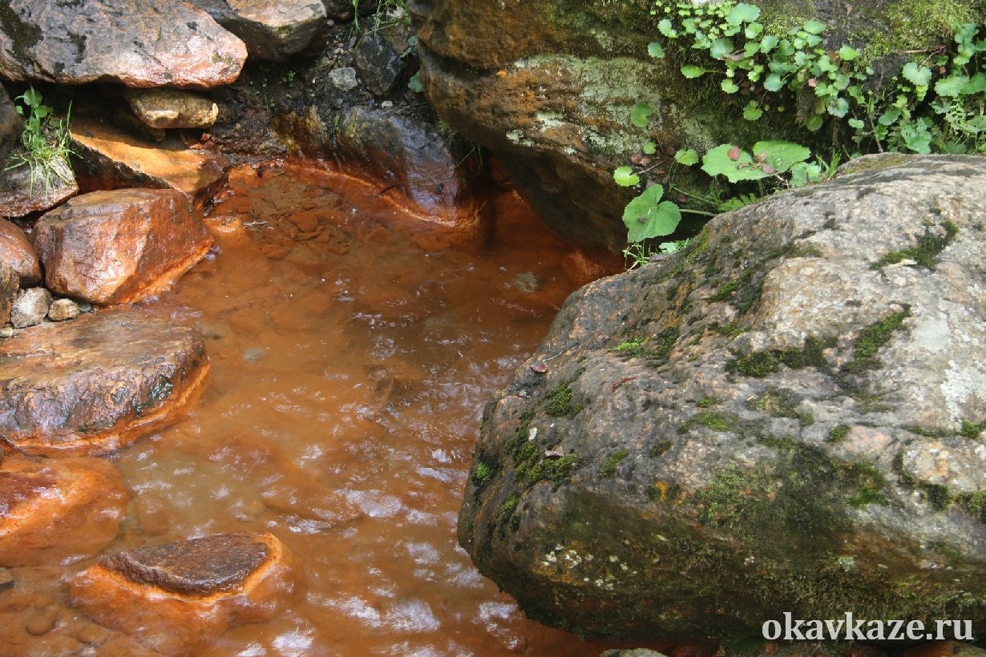

Slide 41
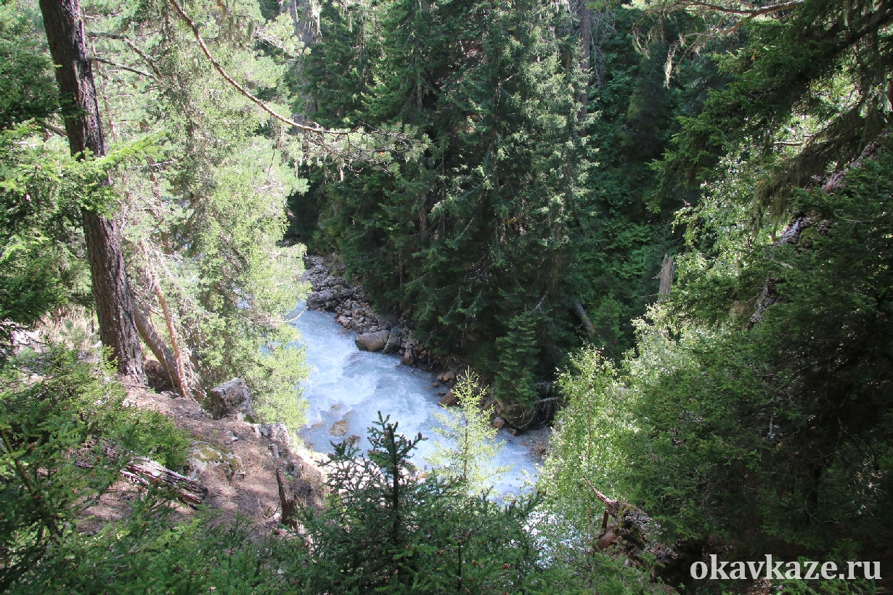

Slide 42
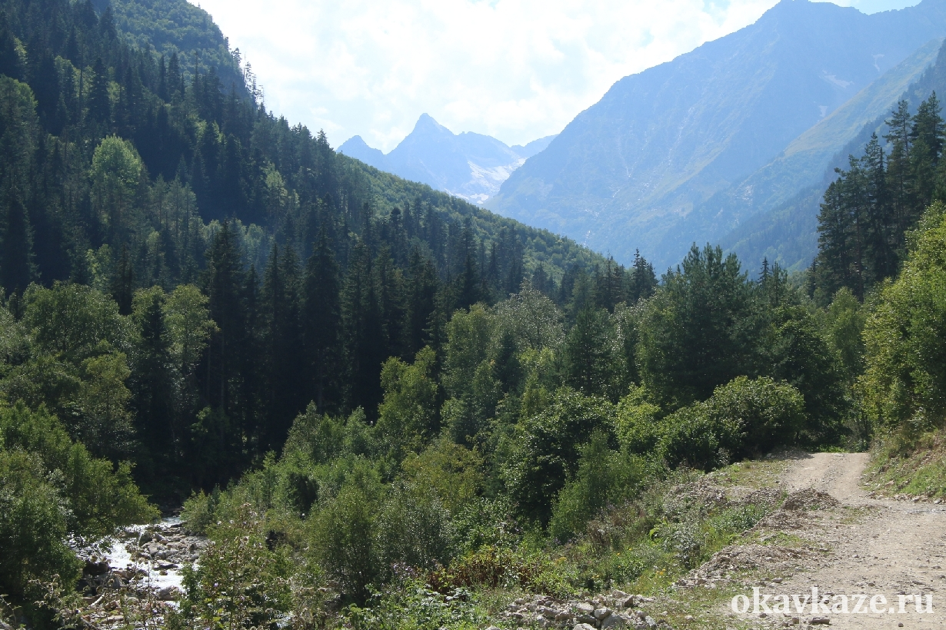

Slide 43
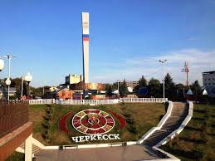
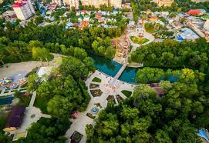
Парк «Зеленый остров»

Slide 44
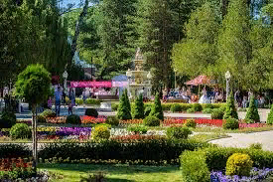

Slide 45
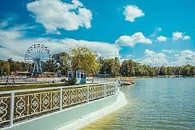

Slide 46
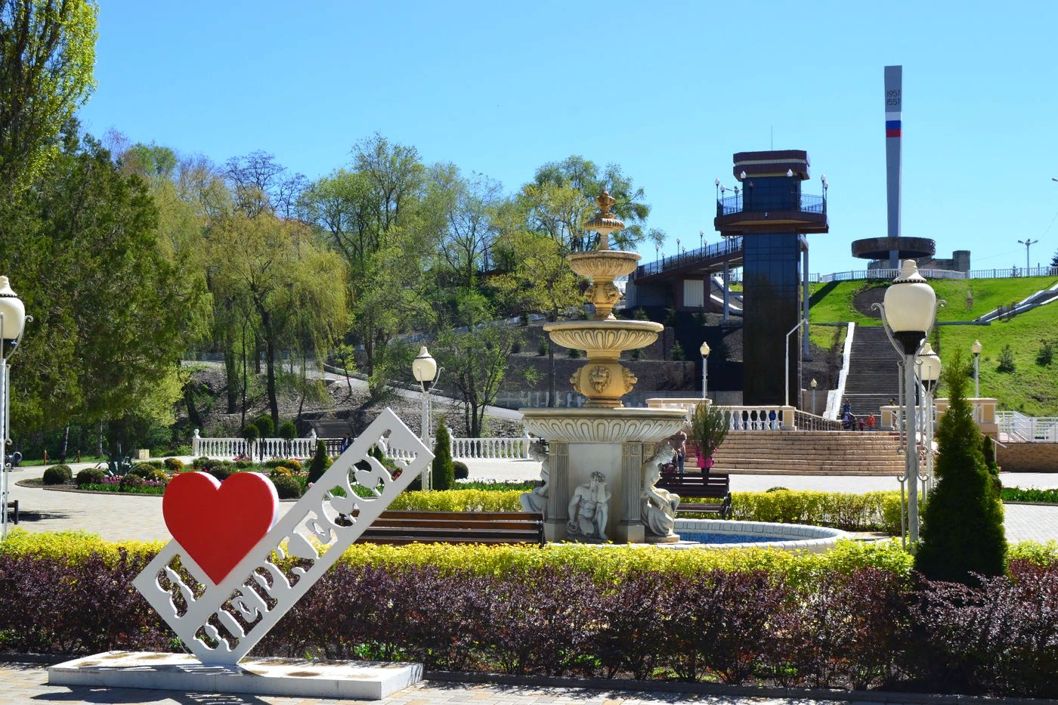

Slide 47
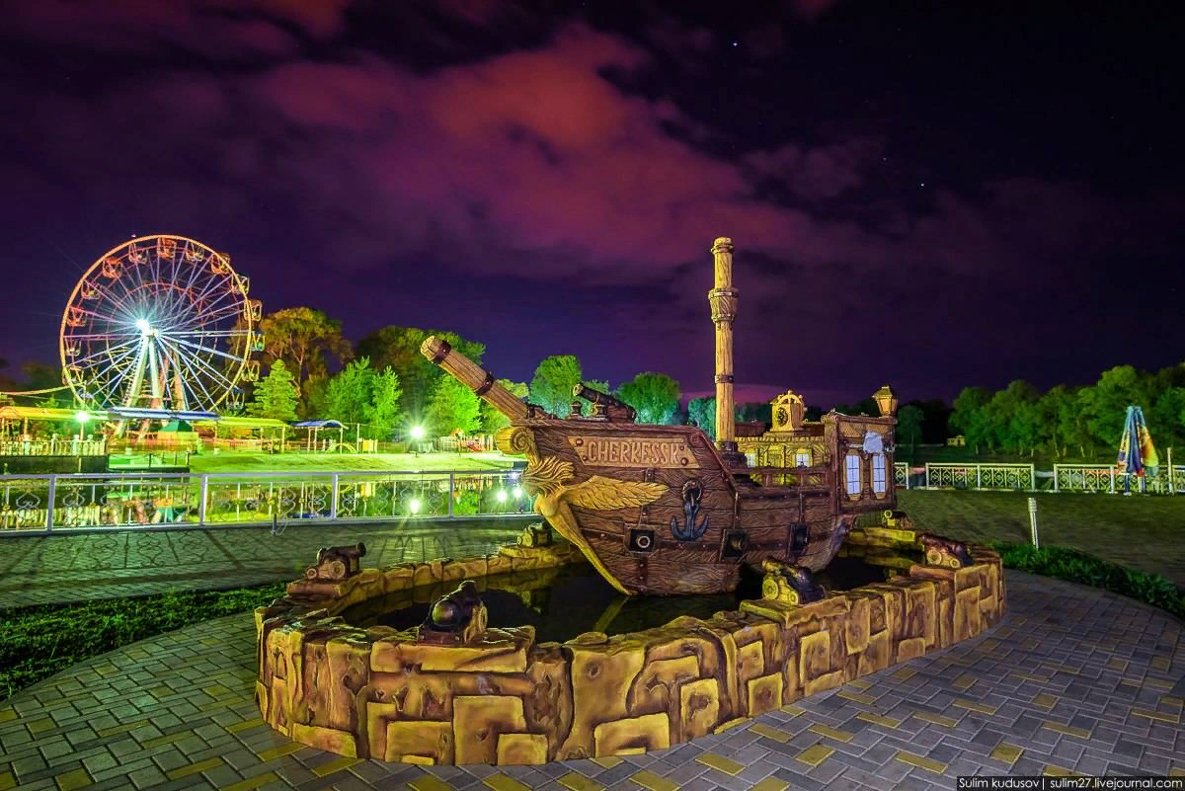

Slide 48
В Черкесске располагается парк, считающийся по занимаемой территории (89 га) одним из самых больших в южной части страны. Он получил название "Зеленый остров" - из-за большого количества деревьев и цветов, создающих своеобразный зеленый оазис среди городского ландшафта. Здесь можно отдыхать душевно и проводить активный досуг, различные культурные и спортивные мероприятия.
С конца 1980-х гг. парк стал приходить в запустение, превратившись в огромную территорию леса, кустарников и неухоженных клумб. О нем вспомнили в самом начале 2000-х гг. – когда администрация Черкесска приняла решение о проведении капитальной реконструкции всех объектов и восстановлении прилегающей территории. Проект разрабатывали несколько лет, что позволило с 2012 г. приступить к проведению основных работ. Открытие обновленного "Зеленого острова" состоялось через год, став знаменательным событием в жизни города.

Slide 49
Новая жизнь Парка "Зеленый остров"
Работы по восстановлению паркового комплекса проводились одновременно в нескольких направлениях. По всей территории проведена замена плитки, переделаны пешеходные и тротуарные дорожки. Демонтированы также старые объекты – сломанные лавочки, неработающие фонтаны и фонари, на их месте появились абсолютно новая балюстрада, специально сделанные лавы разной формы. Вдоль дорожек и в удаленных уголках зоны отдыха установлены фонари и система видеонаблюдения.
Параллельно с этим дизайнеры и специалисты по ландшафту трудились над изменением внешнего вида "Зеленого острова". В результате появились в различных местах клумбы и вазоны с цветами, созданы цветочные и природные композиции, гармонично дополненные фонтанчиками.
Отдельным направлением являлась работа по перестройке центрального входа. Площадь перед ним расчистили, полностью обновили, что позволило построить на ней фонтан. Он имеет интересное композиционное оформление и является трехъярусным. Возле входа появился новый мост, ведущий в сам парк.

Slide 50
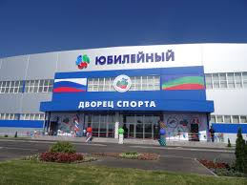
Споткомплекс «Юбилейный»

